Slide 1

Sous-commission des baux commerciaux
Paris - le 17 juin 2026
L'évolution favorable et notable
des facteurs locaux de commercialité
De l'objectif vers le subjectif
au subjectif dans l'objectif
Jérôme CULIOLI | Avocat | Jurisfiducia | 2026

Slide 2
Plan de la présentation
01
Cadre général : valeur locative & plafonnement
02
Les textes de référence : L. 145-34 & R. 145-6 C. com.
03
Un arrêt structurant : Cass. civ. 3, 14 septembre 2011
04
L'évolution jurisprudentielle avant le 18 septembre 2025
05
Le chiffre d'affaires : un critère inadapté
06
L'arrêt du 18 septembre 2025 : principe retenu
07
In abstracto nuancé : portée et risques
08
Un exemple parlant entre Nice et Aix en Provence
09
Les analyses du juge de Nice et de la CA d'Aix
10
Portée & enseignements pratiques

Slide 3
01 | Cadre général : valeur locative & plafonnement
Art. L. 145-33 — La valeur locative
(critères d'appréciation)
Art. L. 145-34 — Le plafonnement
Par principe, le loyer de renouvellement ne peut excéder la variation de l'ILC ou de l'ILAT depuis la fixation initiale du loyer du bail expiré.
1° Caractéristiques du local
2° Destination des lieux
L'exception : le déplafonnement
3° Obligations respectives des parties
› Le bailleur peut demander la fixation du loyer renouvelé à la valeur locative.
4° Facteurs locaux de commercialité
› Motif : modification notable de l'un des éléments 1° à 4° de L. 145-33, dont les facteurs locaux de commercialité.
5° Prix couramment pratiqués dans le voisinage
› Exemples : création d'une zone piétonne, arrivée d'un tramway, rénovation du quartier, nouvelle zone de chalandise…
Cass. civ. 3, 18 sept. 2025, n° 24-13.288 FS-B | Art. L. 145-33, L. 145-34, R. 145-6 C. com.

Slide 4
02 | Les textes de référence
Art. L. 145-34 C. com. — Le principe du plafonnement & ses exceptions
À moins d'une modification notable de l'un des éléments mentionnés aux 1° à 4° de l'article L. 145-33, le taux de variation du loyer applicable lors de la prise d'effet du bail à renouveler ne peut excéder la variation de l'indice trimestriel des loyers commerciaux ou de l'indice trimestriel des loyers des activités tertiaires sur la période écoulée.
Art. R. 145-6 C. com. — Les facteurs locaux de commercialité
Les facteurs locaux de commercialité dépendent principalement de l'intérêt que présente, pour le commerce considéré, l'importance de la ville, du quartier ou de la rue où il est situé, du lieu de son implantation, de la répartition des diverses activités dans le voisinage, des moyens de transport, de l'attrait particulier ou des sujétions que peut présenter l'emplacement pour l'activité exercée et des modifications que ces éléments sont susceptibles de connaître.

Slide 5
03 | Un arrêt structurant : Cass. civ. 3, 14 septembre 2011
n° 10-30.825 · FS-P+B+R (publié au Rapport annuel)
" La modification notable des facteurs locaux de commercialité ne constitue un motif de déplafonnement que si elle est de nature à avoir une incidence favorable sur l'activité commerciale effectivement exercée par le preneur. "
Modification NOTABLE
Incidence FAVORABLE
Activité EFFECTIVEMENT exercée
Substantielle, caractérisée, dépassant la variation ordinaire de l'environnement commercial. Non insignifiante.
La modification doit être bénéfique pour le commerce. Un apport de concurrents sans chalandage n'est pas favorable.
L'analyse porte sur le fonds réellement exploité, pas sur la destination contractuelle ni le secteur en général.
Première formulation de principe : la capacité (potentielle) de produire un effet, pas l'effet lui-même.

Slide 6
04 | L'évolution jurisprudentielle avant le 18 septembre 2025 — du potentiel au concret
La jurisprudence oscille entre appréciation in abstracto (potentielle) et in concreto (effective), avant un retour affirmé à l'abstrait nuancé en 2025.
1999
2007
2011
2013–24
Approche objective
Glissement in concreto
Arrêt de principe
Apogée subjectif
Peu importe que la modification soit favorable ou défavorable au locataire — seule son existence compte
Cass. 3e civ., 13 juill. 1999
n°97-18.295
La jur. exige que la modification présente un intérêt pour l'activité exercée dans les lieux loués
Cass. 3e civ., 2 oct. 2007
n°06-17.780
Critère « de nature à » : incidence potentiellement favorable
Cass. 3e civ.
n°10-30.825
Certaines juridictions analysent l'évolution du CA comme critère d'appréciation
Cass. 3e civ., 15 oct. 2013
Sources : Cass. civ. 3, 13 juill. 1999 n°97-18.295 | 2 oct. 2007 n°06-17.780 | 14 sept. 2011 n°10-30.825 | 15 oct. 2013 n°12-21.274

Slide 7
05 | Le chiffre d'affaires : un critère inadapté
Le problème du critère CA
La solution 2025 : retour à l'in abstracto
› Bailleur et locataire ne sont pas associés : l'évolution du CA dépend de la gestion du fonds, pas de l'environnement commercial.
› L'incidence favorable s'apprécie sur la capacité de la modification à profiter à l'activité — pas sur son résultat effectif.
› Une même modification peut affecter plusieurs commerçants d'une zone ; seul celui dont le CA a augmenté se verrait imposer le déplafonnement — résultat inéquitable.
› Ancrage textuel : l'art. R. 145-6 évoque l'« intérêt que présente » l'emplacement — formule de potentiel, non d'effet.
› La stagnation du CA peut résulter de facteurs propres au locataire (mauvaise gestion, concurrents directs) sans lien avec la modification alléguée.
› Le CA reste un indice : il peut établir que la modification n'a pas modifié l'environnement commercial, sans être décisif.
⚑ L'équité est le moteur implicite : dès lors que bailleur et locataire ne sont pas associés, le seul CA d'un commerçant ne peut être le juge de la modification notable.

Slide 8
06 | L'arrêt du 18 septembre 2025 — Retour affirmé à l'objectif nuancé
Cass. civ. 3, 18 sept. 2025, n° 24-13.288 · FS-B (arrêt publié)
Les faits
Principe retenu
› Bail 2002 · Renouvellement demandé en 2014
« La modification notable des facteurs locaux de commercialité constitue un motif de déplafonnement si elle est de nature à avoir une incidence favorable sur l'activité commerciale effectivement exercée par le locataire, INDÉPENDAMMENT de son incidence effective et réelle sur le commerce exploité dans les locaux. »
› Création d'un retail park de +100 000 m² à proximité immédiate
› CA Paris (2024) : déplafonnement admis malgré l'absence d'évolution du CA
Objectif :
Pas besoin d'un impact mesuré
Subjectif :
L'activité effectivement exercée
› Pourvoi du preneur : exige une incidence « effective et réelle »
Le CA ou les résultats du preneur ne constituent pas un critère décisif. L'analyse porte sur la capacité de la modification à profiter à l'activité.
L'incidence potentielle doit être analysée au regard du commerce réellement exploité — pas de la destination du bail ni du secteur en général.
Cass. civ. 3, 18 sept. 2025, n° 24-13.288, FS-B | CA Paris, 25 janv. 2024, n° 20/14692 | Cass. civ. 3, 17 sept. 2020, n° 19-19.433

Slide 9
07 | In abstracto nuancé : portée et risques
Loyers et Copropriété, n° 11, nov. 2025 | JurisClasseur Bail à Loyer, fasc. 1420
1
2
3
Ancrage textuel de l'in abstracto
L'équité comme moteur implicite
Risque : la complexité contentieuse
L'art. R. 145-6 vise l'intérêt que « présente » l'emplacement et les sujétions qu'il « peut présenter » — formules de potentiel. La Cour revient à la lettre du texte, abandonnant l'exigence prétorienne d'un impact effectif.
Retenir le seul CA du commerçant dont les résultats ont augmenté serait inéquitable : d'autres commerçants exposés à la même modification n'auraient pas connu la même évolution favorable (analyse doctrinale).
La combinaison « potentiel in abstracto + activité effectivement exercée in concreto » génère des éléments probatoires multiples. Les conseils devront démontrer la capacité de la modification à profiter au fonds précis exploité.
« La combinaison de ce nouveau principe avec la jurisprudence constante risque d'engendrer un certain nombre de contentieux empreints d'une complexité complémentaire »

Slide 10
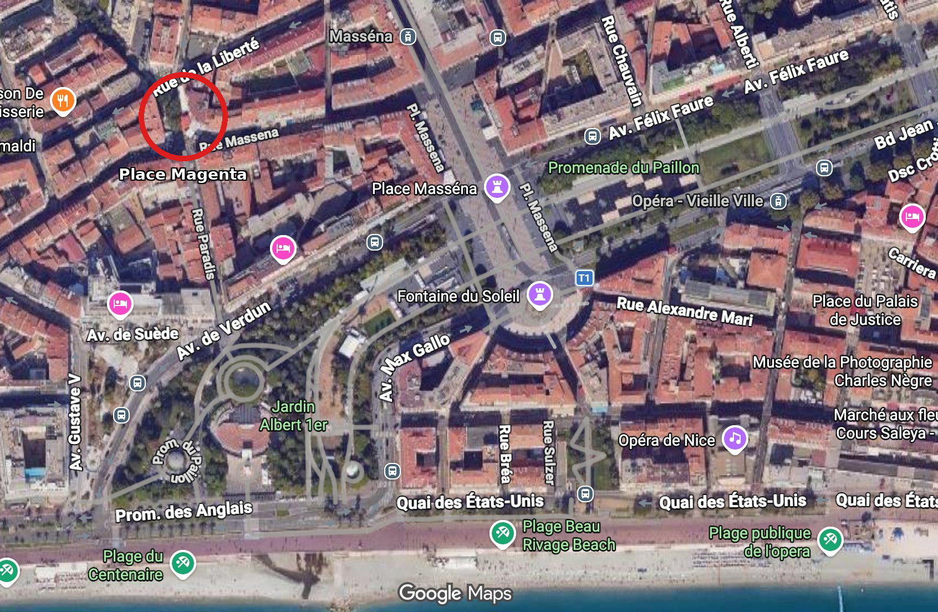
08 | Un exemple parlant entre Nice et Aix en Provence
Une application exacte et anticipée de la jurisprudence du 18 septembre 2025 par le juge des loyers de Nice, pourtant infirmée par la Cour d'Appel d'Aix en Provence
Avant le 16 juin 2007
La Place Magenta était la seule place piétonne du cœur de ville, desservie par la rue Masséna (zone piétonne). La Place Masséna était très fréquentée par les voitures.
16 juin 2007 — Inauguration du tramway ligne 1
La Place Masséna est réaménagée et rendue quasi-entièrement aux piétons. Dallage noir et blanc caractéristique. Passage du tramway.
Conséquence sur les flux
Depuis la piétonisation, le flux de chalands a été profondément modifié. Les terrasses de cafés, bars et restaurants se remplissent désormais Place Masséna.
Périmètre : Place Masséna · Av. Jean Médecin · Promenade des Anglais · Place Magenta (Nice, 06)

Slide 11
09 | Les analyses du juge des loyers de Nice et de la Cour d'Appel d'Aix en Provence
Jugement du juge des loyers de Nice
15 mai 2019
Cour d'Appel d'Aix en Provence
Chambre 1-7 — 20 mai 2021
Déplafonnement REFUSÉ
Déplafonnement ACCORDÉ — Infirmation
Concernant la situation géographique, il convient de relever :
— que les locaux litigieux à l'enseigne Haagen-Dazs sont situés non pas sur la Place Masséna réaménagée en 2007 en esplanade piétonne, ni dans le corridor du tramway, ni sur l'avenue Jean Médecin où se trouve l'arrêt de tramway Masséna, mais sur la place Magenta, distante d'environ 200 mètres,
— et que la place Magenta était, elle-même, déjà piétonne et au cœur d'une zone de chalandise de haute commercialité (carré d'or) avant la période de référence.
Dès lors, même si le tramway draine effectivement un nombre certain de passagers et rend plus facile l'accès au centre-ville, et si la piétonnisation de la Place Masséna facilite la déambulation des chalands, il n'en demeure pas moins que cet afflux de chalands n'est pas forcément de nature à avoir une incidence caractérisée sur le commerce de bar-glacier litigieux.
En effet, d'après le rapport d'expertise (éléments de comparaison, pages 20 et 21), trois bars-glaciers concurrents d'Haagen-Dazs se trouvent dans la première partie de la rue piétonne Masséna, entre la place Masséna et la Place Magenta, à savoir le Café Masséna et 2 glaciers Pinnochio, situés entre le 2 et le 5 rue Masséna, lesquels sont susceptibles de capter la clientèle de chalands descendant du tramway ou venant de la Place Masséna avant qu'ils ne parviennent à la place Magenta et au glacier Haagen-Dazs, non visible depuis la place Masséna, ni de l'arrêt de tramway Masséna.
C'est vainement que, pour justifier le déplafonnement, la bailleresse se prévaut d'un arrêt du 23 juin 2015, rendu par la Cour d'appel d'Aix en Provence ayant confirmé le jugement du juge des loyers commerciaux de Nice du 6 février 2013, en ce qu'il avait déplafonné le loyer sur renouvellement au 1er mai 2008 du magasin de lingerie féminine ROUGE GORGE, sis 2 rue Masséna, en raison de la mise en service du tramway et de la transformation de la place Masséna.
Enfin, contrairement à ce que prétend la bailleresse, la progression du chiffre d'affaires de la locataire ne saurait permettre de justifier le déplafonnement du loyer, alors :
— d'une part, que le chiffre d'affaires n'est pas un critère déterminant pour apprécier l'incidence d'une modification des facteurs locaux de commercialité, le bailleur n'étant pas l'associé du locataire et l'évolution du chiffre d'affaires résultant de divers facteurs, et notamment de la gestion du preneur, de la qualité de ses produits, et du contexte économique,
— et d'autre part, que le chiffre d'affaires ne fait pas partie des éléments (visés par les paragraphes 1 à 4 de l'article L 145-33 du code de commerce) à prendre en considération pour fixer la valeur locative.
En conséquence, force est de considérer que, contrairement à ce qu'a estimé l'expert,..., la modification des facteurs locaux de commercialité intervenue au cours du bail expiré n'est pas de nature à avoir une incidence suffisamment notable sur le commerce considéré.
› La Place Masséna a été transformée en immense esplanade piétonne (inauguration le 16 juin 2007). La mise en service du tramway en novembre 2007 a amélioré notablement la qualité de vie du secteur.
› L'expert judiciaire relève sans ambiguïté : « Ces deux modifications matérielles ont complètement transformé le centre de Nice et créé un afflux constant pour les commerces du centre-ville. »
› « Une activité de bar-glacier est évidemment l'une des premières concernées par ce flux de chalands. Par conséquent ces modifications favorables semblent justifier un déplafonnement. »
› Le réaménagement de la place Masséna et la mise en circulation du tramway constituent incontestablement des modifications notables et favorables des facteurs locaux de commercialité en augmentant le flux de chalands.
Juge des loyers de Nice, 15 mai 2019 | CA Aix en Provence, ch. 1-7, 20 mai 2021

Slide 12
10 | Portée & enseignements pratiques
1
La preuve de l'incidence potentielle
2
L'analyse reste concrète et ciblée
Nul besoin d'établir une hausse réelle du CA. Il faut démontrer la capacité structurelle de la modification à profiter au commerce en cause (achalandage, flux, visibilité).
Les généralités sur la zone ou le secteur ne suffisent pas. Le conseil doit démontrer l'adéquation entre la nature de la modification et l'activité réellement exercée.
3
Le rôle essentiel de l'expert judiciaire
4
Risque de surinterprétation
C'est lui qui qualifie les données terrain et donne son avis sur le déplafonnement. La qualité de son rapport détermine souvent l'issue du litige.
« Potentiel ne suffit pas » ≠ « preuve allégée ». Il faut analyser la modification au regard du fonds exploité précis — pour éviter le retour aux généralités.
Lexbase Affaires n°827, 23 oct. 2025 | Loyers et Copropriété n°11, nov. 2025 | Cass. civ. 3, 18 sept. 2025, n°24-13.288

Slide 13
Conclusion
L'arc jurisprudentiel : objectif → subjectif → objectif nuancé
L'arrêt du 18 sept. 2025 confirme la formule de 2011 tout en préservant l'exigence d'une analyse concrète au regard de l'activité exercée.
▶ Le critère est potentiel, non effectif : une incidence « de nature à » profiter à l'activité suffit au déplafonnement.
▶ Mais cette potentialité doit être démontrée concrètement sur le commerce réellement exploité — pas en général sur le secteur ou la zone.
▶ Le chiffre d'affaires du preneur n'est pas déterminant, mais peut rester un indice utile pour appuyer la démonstration.
▶ L'expert judiciaire conserve un rôle essentiel afin que ces données factuelles puissent trouver leur bonne qualification juridique devant le juge des loyers.
« L'analyse in concreto dans l'approche in abstracto »

Slide 14
Jérôme CULIOLI
Avocat | jerome.culioli@jurisfiducia.fr
NICE
PARIS
27, bd. Victor Hugo
06000 Nice
Tél. 04 97 03 13 00 | Fax. 04 97 03 13 01
20, rue du Louvre
75001 Paris
Tél. 01 42 44 12 52 | Fax. 01 42 61 99 30

